Slide 1
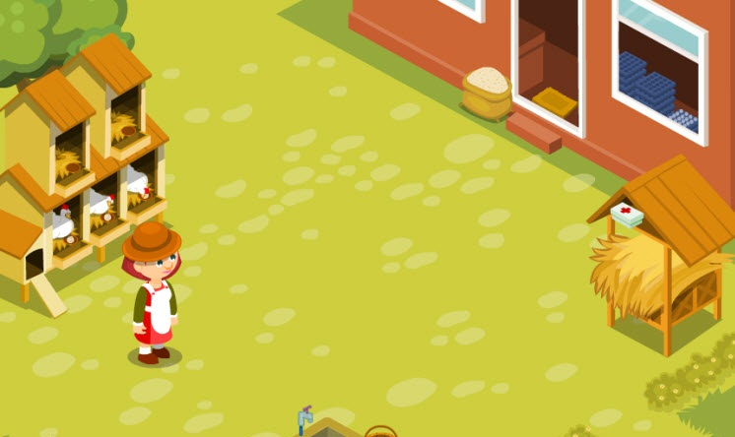
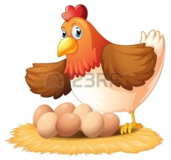
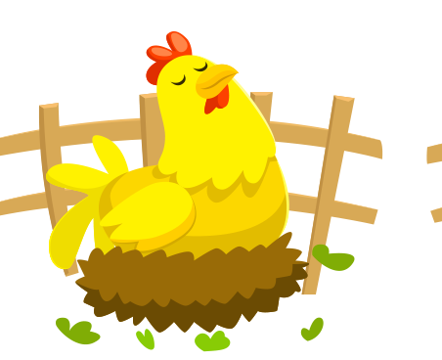
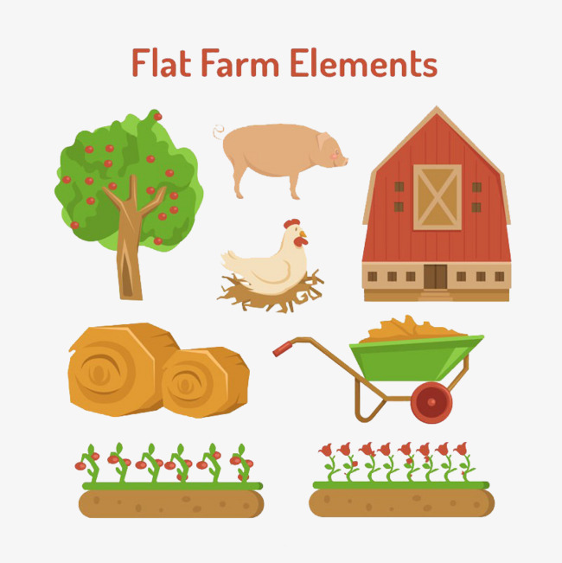
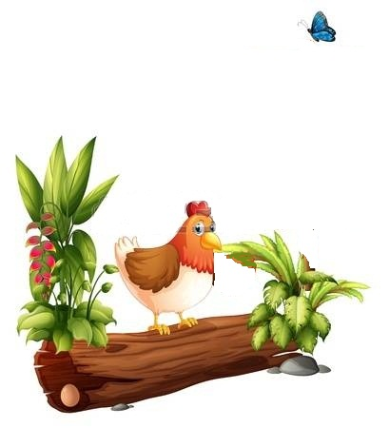
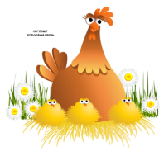
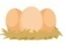
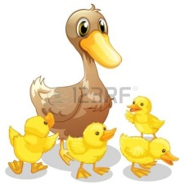
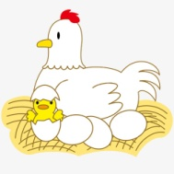

THU HOẠCH TRỨNG GÀ

Slide 2
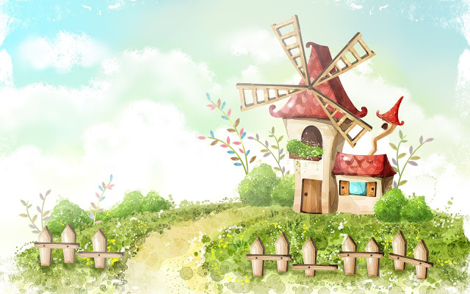

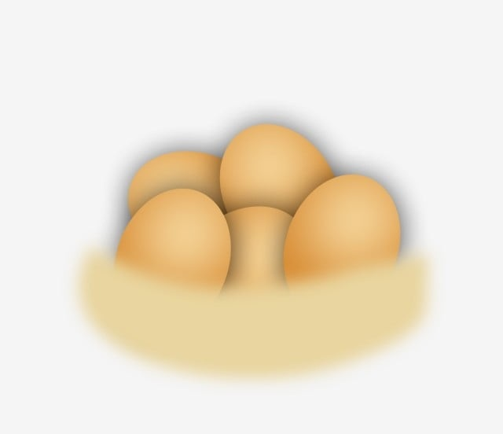


Những chú gà mái của chúng ta đã đẻ rất nhiều trứng. Bạn hãy giúp mình thu hoạch số trứng đó bằng cách trả lời các câu hỏi nhé. Khi bạn trả lời đúng là trứng đã vào giỏ của mình rồi đấy. Nào bắt đầu thôi!
Bắt đầu

Slide 3
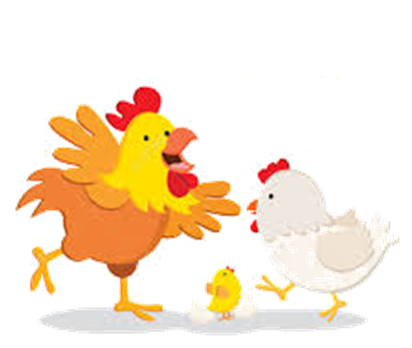

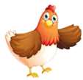



Câu 1: Nhập câu hỏi tại đây
Yeah, Đúng rồi,
bạn giỏi quá!
A : Đúng
B: Sai
Ồ, tiếc quá, sai mất rồi!
C: Sai
D: Sai

Slide 4
Câu 2: Nhập câu hỏi tại đây
Yeah, Đúng rồi,
bạn giỏi quá!
A: Sai
B: Đúng
Ồ, tiếc quá, sai mất rồi!
C: Sai
D: Sai

Slide 5
Câu 3: Nhập câu hỏi tại đây
Yeah, Đúng rồi,
bạn giỏi quá!
A : Đúng
B: Sai
Ồ, tiếc quá, sai mất rồi!
C: Sai
D: Sai

Slide 6
Câu 4: Nhập câu hỏi tại đây
Yeah, Đúng rồi,
bạn giỏi quá!
A : Đúng
B: Sai
Ồ, tiếc quá, sai mất rồi!
C: Sai
D: Sai

Slide 7
Câu 1: Nhập câu hỏi tại đây
Yeah, Đúng rồi,
bạn giỏi quá!
A : Đúng
B: Sai
Ồ, tiếc quá, sai mất rồi!
C: Sai
D: Sai

Slide 8
Câu 5: Nhập câu hỏi tại đây
Yeah, Đúng rồi,
bạn giỏi quá!
A: Sai
B: Đúng
Ồ, tiếc quá, sai mất rồi!
C: Sai
D: Sai

Slide 9
Câu 6: Nhập câu hỏi tại đây
Yeah, Đúng rồi,
bạn giỏi quá!
A: Sai
B: Sai
Ồ, tiếc quá, sai mất rồi!
C: Đúng
D: Sai

Slide 10
Câu 7: Nhập câu hỏi tại đây
Yeah, Đúng rồi,
bạn giỏi quá!
A: Sai
B: Sai
Ồ, tiếc quá, sai mất rồi!
C: Sai
D: Đúng

Slide 11

Wow! Bạn thật giỏi đó….
Cảm ơn bạn nhé! Đây là một chút quà mình dành tặng bạn nè!

